Slide 1
Las pruebas de diagnóstico permiten salvar vidas, por eso son importantes.
Garantizan la salud y el bienestar de nuestras comunidades.

Slide 2
Los beneficios de las pruebas de diagnóstico exceden los costos, ya que permiten detectar y combatir los brotes epidémicos de forma temprana.
Esto nos ayuda a utilizar los recursos de forma sensata, así como a evitar perturbaciones que interfieran con las prioridades de salud existentes.

Slide 3
Las pruebas de diagnóstico nos aportan datos que facilitan la adopción de decisiones informadas, proactivas y basadas en la verdadera carga de morbilidad.

Slide 4
Los dirigentes de todo el mundo se han comprometido a respaldar la cobertura universal de salud, para lo cual es necesario garantizar el acceso generalizado a las pruebas de diagnóstico.

Slide 5
Este tipo de pruebas son una herramienta de enorme valor, que ha ayudado a los dirigentes de los países a combatir numerosas enfermedades como la malaria, el VIH, la tuberculosis y la COVID-19.

Slide 6
Las pruebas de diagnóstico son un pilar fundamental dentro de la atención primaria de salud.
Sin ellas, los proveedores de atención primaria de salud no podrían detectar ni tratar eficazmente las enfermedades.

Slide 7
Las pruebas de diagnóstico favorecen la detección y la gestión tempranas de los brotes epidémicos,
los cuales pueden tener graves repercusiones tanto para la salud y la educación como para las comunidades y economías.

Slide 8
Dar prioridad a las pruebas de diagnóstico permite a las personas ahorrar tiempo y dinero.

Slide 9
Testing matters
because it saves lives!
Dar prioridad a las pruebas de diagnóstico previene los brotes epidémicos y sus consecuencias dentro de las comunidades; entre otras, los confinamientos o el cierre de escuelas y negocios.

Slide 10
Dar prioridad a las pruebas de diagnóstico permite reducir el costo de la atención y el gasto de los sistemas de salud.

Slide 11
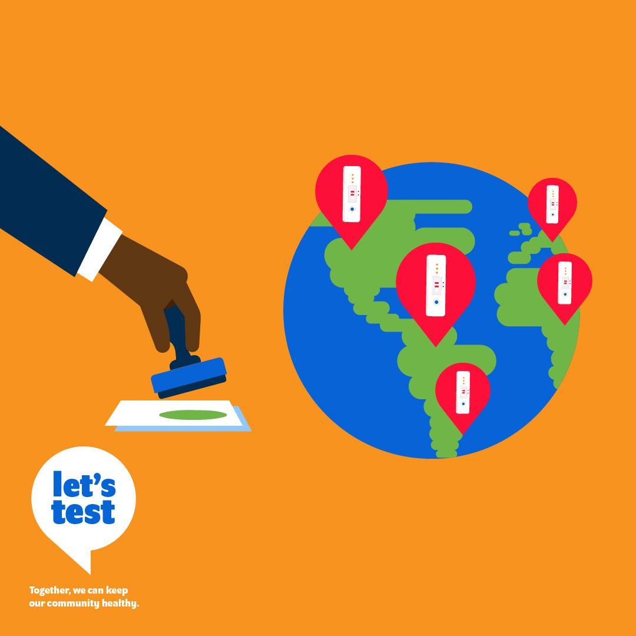
Las autoridades internacionales se ocupan de regular la calidad de las pruebas autoadministradas.

Slide 12
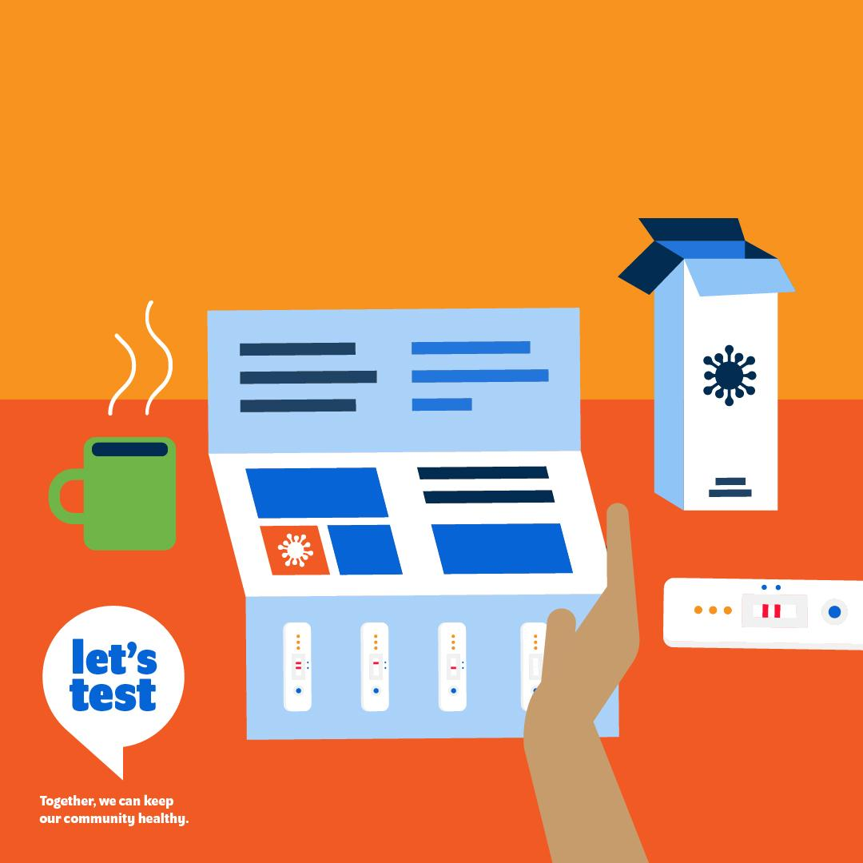
Lo anterior incluye la utilización de envases homologados e instrucciones de inserción para ayudar a que su autoadministración sea eficaz.

Slide 13
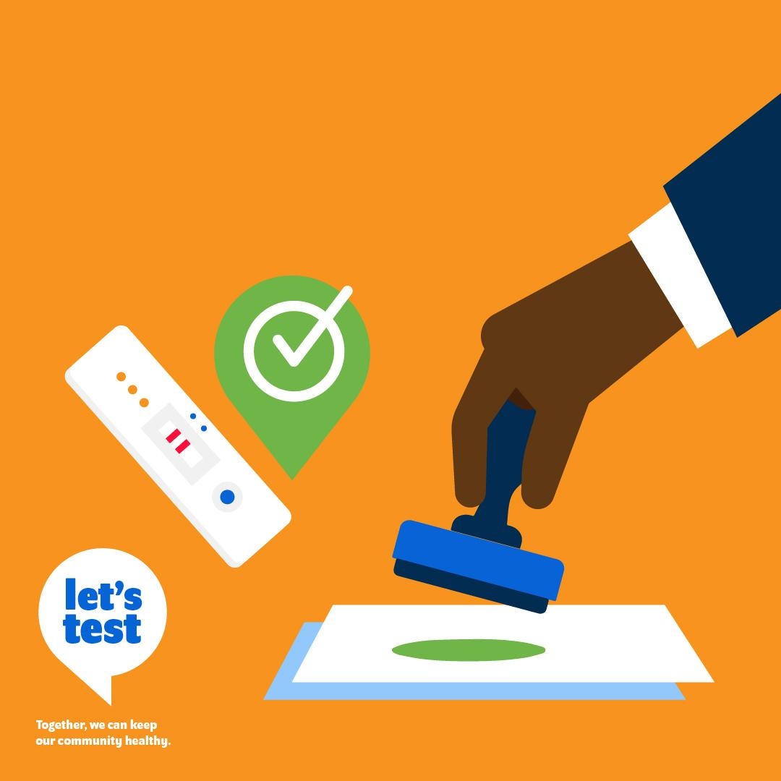
A nivel local, es prioritario conseguir que haya pruebas autoadministradas –previamente homologadas por organismos de reglamentación rigurosos– disponibles y con la autorización reglamentaria correspondiente.

Slide 14
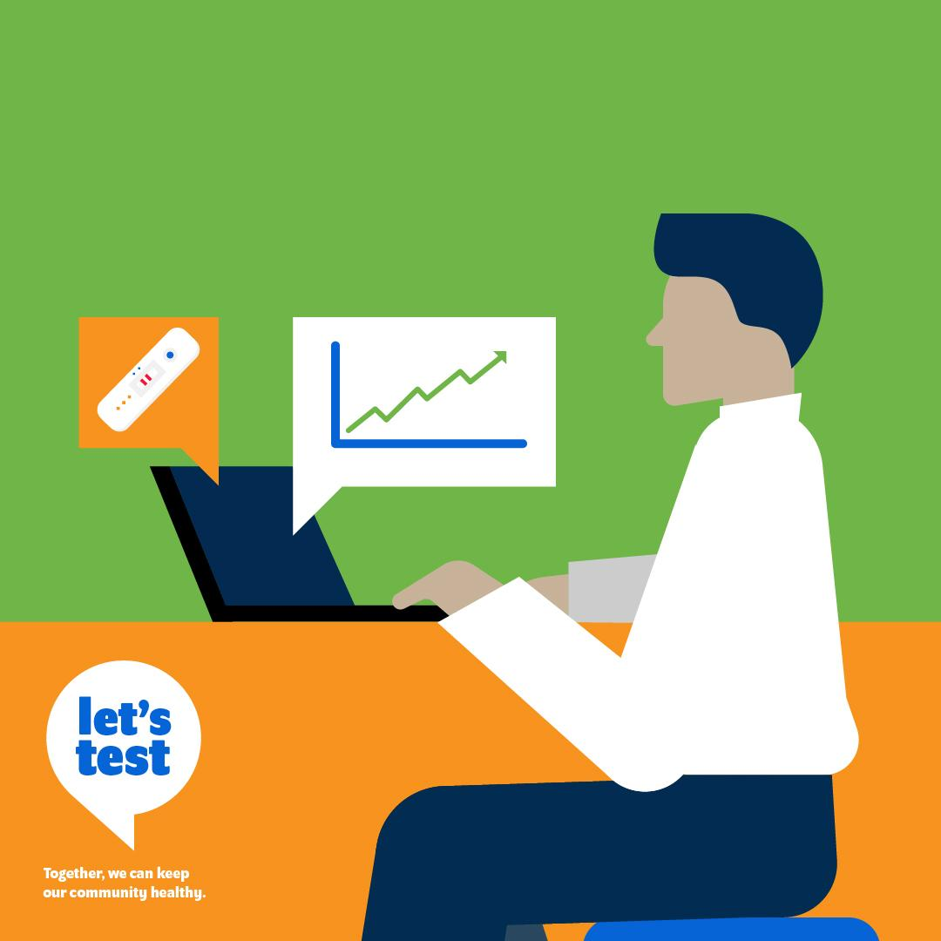
Por tanto, dar prioridad a las pruebas de diagnóstico permite fortalecer los sistemas de salud.

Slide 15
Las pruebas autoadministradas de calidad garantizada son fiables siempre que los usuarios sean capaces de seguir las instrucciones correctamente.

Slide 16
81%
ya que el 81% de las personas de países de ingresos bajos e ingresos medianos-bajos carecen de acceso a pruebas de diagnóstico (a excepción de las pruebas del VIH y la malaria). Lancet, 2021
Las pruebas de diagnóstico son un requisito esencial para alcanzar la cobertura universal de salud.

Slide 17
Sin ellas, es imposible garantizar que todas las personas disfruten de asistencia sanitaria de calidad.

Slide 18
Las pruebas de diagnóstico generan datos que empoderan a todos los niveles del sistema de salud para atender sus prioridades.

Slide 19
Las pruebas de diagnóstico de la COVID-19 deben ser parte íntegra de las normas asistenciales, de modo que se realicen como servicio rutinario..
Encargado de formular políticas de salud

Slide 20
Los agentes de salud comunitarios de todo el mundo han demostrado que es posible prestar toda una serie de servicios que antes solo podían ofrecer los establecimientos de salud.

Slide 21
Hay mas de
3 million
de agentes de salud comunitarios en todo el mundo. (OMS)
Imagine lo que se podría lograr si cada
uno de ellos pudiera ofrecer también
pruebas de diagnóstico como
servicio estándar.

Slide 22
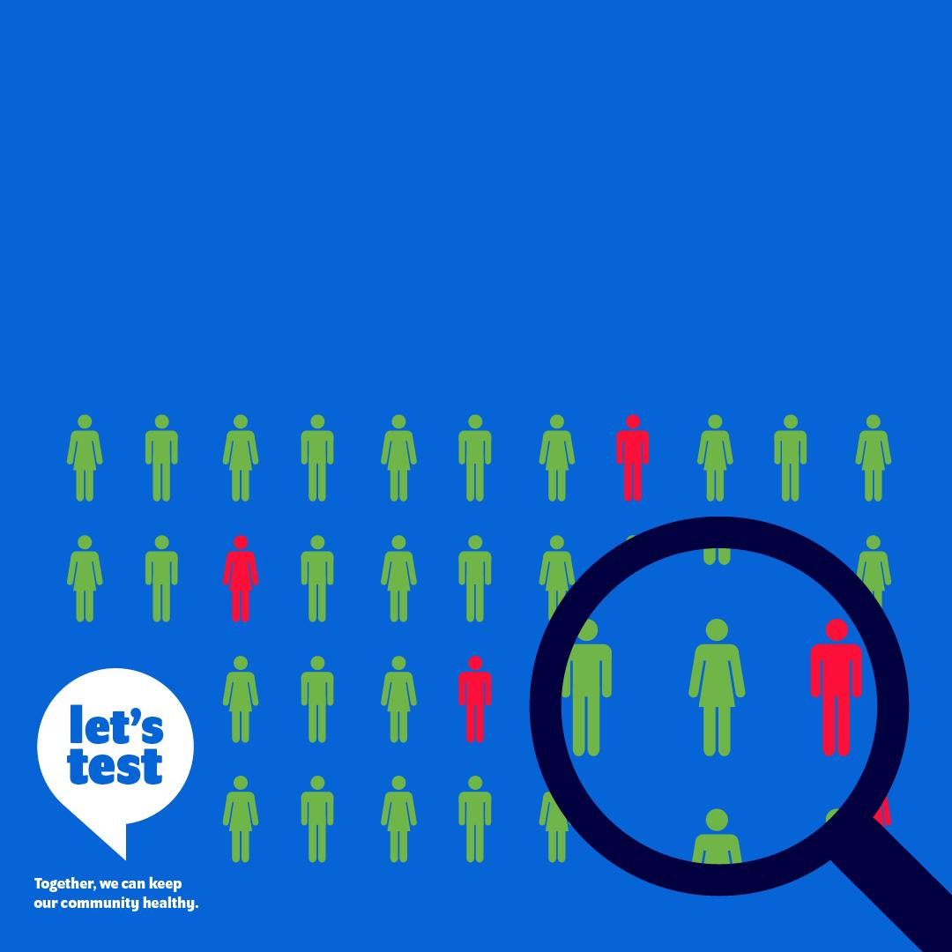
Proporcionar acceso ininterrumpido a pruebas de diagnóstico resulta esencial, incluso en el caso de poblaciones con tasas de vacunación altas,

Slide 23
ya que aún pueden producirse infecciones posvacunales
por COVID-19. Las pruebas de diagnóstico nos ayudan a detectar y tratar este tipo de casos.

Slide 24
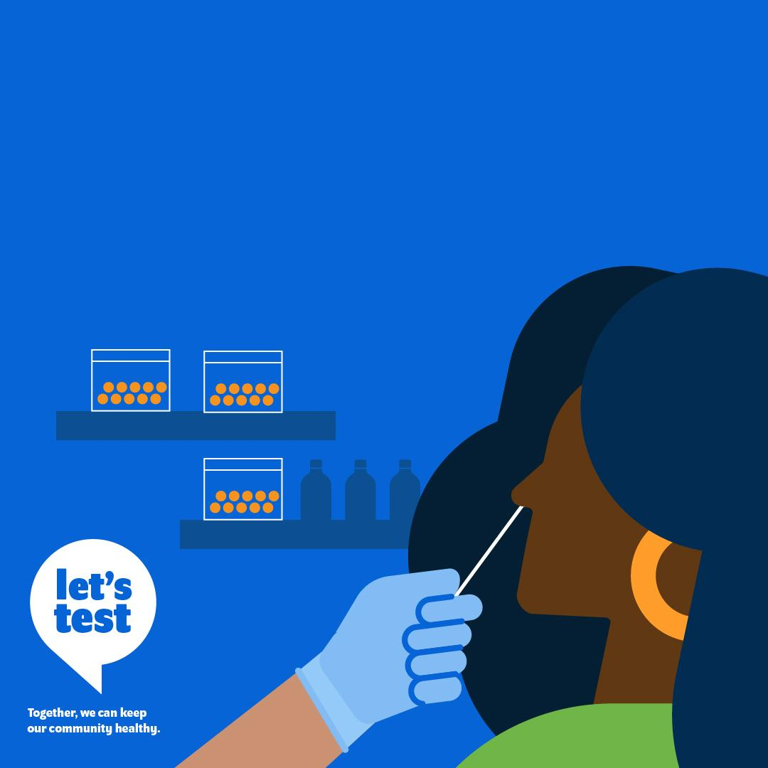
En este sentido, garantizan que los miembros de la comunidad reciban el tratamiento adecuado, en el momento oportuno, incluso cuando presentan síntomas leves.

Slide 25
Además, reducen la propagación de enfermedades dentro de la comunidad.

Slide 26
Testing matters
because it saves lives!
Proteja a las personas más vulnerables de su comunidad dando prioridad a las pruebas de diagnóstico.

Slide 27
En los momentos de crisis, los proveedores de atención de salud privados desempeñan un papel de gran importancia.

Slide 28
Colaborar con el sector privado ayuda a los pacientes a recibir pruebas de diagnóstico y tratamientos, cuando y donde los necesiten.

Slide 29
El costo de realizar una prueba de diagnóstico supera con creces el precio de la prueba en sí.

Slide 30
Ya que también incluye:
el transporte hasta el centro de salud más cercano.

Slide 31
Ya que también incluye:
un día entero de sueldo perdido haciendo largas colas.

Slide 32
Ya que también incluye:
servicios de cuidado infantil.

Slide 33
800 milliones de personas destinan al menos el 10% del presupuesto familiar a gastos de salud. (OMS)
Without affordability for all,
testing access for all is impossible.

Slide 34
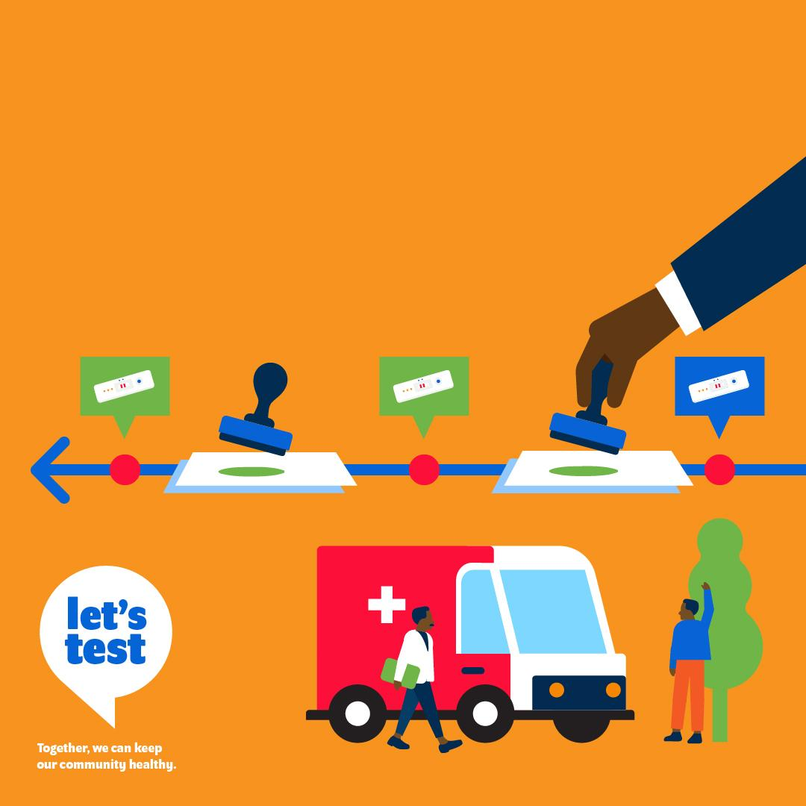
Someter las pruebas de diagnóstico a exámenes reglamentarios oportunos permite que sea posible disponer de pruebas de calidad garantizada cuando se necesiten.

